Slide 1
Il viaggio di Youssef
Prisca Da Lozzo
Scuola di pediatria di Trieste
IRCCS Burlo Garofolo

Slide 2
Youssef, 12 mesi….”sta sempre male”….
Dai 3 ai 9 mesi di vita:
3 episodi di OMA complicata
3 episodi di IVU
A 11 mesi ricovero in Marocco per pleuropolmonite sinistra
→ oxacillina EV per 2 settimane + flucloxacillina os per 7 giorni
Condizioni generali scadute
Pannicolo adiposo iporappresentato
Ritardo di crescita e di sviluppo psico-motorio
Febbrile
Otorrea bilaterale e tosse
eco torace
→ addensamento base sn + versamento
Notes:
Peso 7,5 kg, sotto 3° pc

Slide 3
Emocromo con formula nella norma
Anemia normocitica
Ipoalbuminemia
Ipergammaglobulinemia
CEFTRIAXONE ev
Febbre di lunga durata
TB?
Mantoux e quantiferon neg
Ricerca BK gastroaspirato (3 campioni) negativa
Infezione che non risponde alla terapia antibiotica
CGD?
Test ossidazione diidrorodamina negativo ma…
Scarsa crescita
Infezioni batteriche ricorrenti

Slide 4
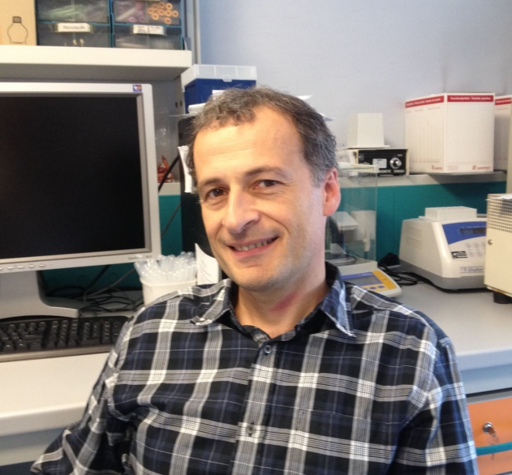
SBILANCIAMENTO RAPPORTO LINFOCITI T CD4/CD8
Sierologia per HIV-1→ positiva
HIV-RNA→ 2.647.958 copie
CD4 ridotti 841/mcl (v.n 900-5500)
Ag pneumococcico urinario +
Papà e mamma → HIV positivi entrambi
Sorelline → HIV negative

Slide 5
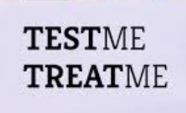
Infezione da HIV in pediatria
95% trasmissione VERTICALE → PREVENZIONE
screening HIV in gravidanza
HAART in gravidanza e intrapartum
TC elettivo + LF esclusivo
HAART in profilassi al neonato post partum
< 2% tasso di trasmissione materno-fetale
Sospetto di immunodeficienza
Bambino che viene da lontano
Sospetto anamnestico: provenienza materna da aree endemiche, non screening in gravidanza
Sospetto clinico: ritardo di crescita e psico-motorio, infezioni batteriche recidivanti, linfoadenopatia ed epatosplenomegalia
- Sospetto laboratoristico: anemia, ipergammaglobulinemia, ↑ VES, inversione CD4/CD8
Notes:
La ART include un regime terapeutico preferibilmente composto da un backbone e da un terzo farmaco appartenente ad
inibitori dell’integrasi (INSTI), ad inibitori non nucleosidici della transcriptasi inversa (NNRTI) o inibitori delle proteasi (PI)
[tabella 2]. La scelta del regime deve tenere in considerazione l’età del paziente [tabella 3-4] il test di resistenza, la
formulazione del farmaco. I risultati dei trials clinici dimostrano paragonabile efficacia terapeutica nell’iniziare un regime
con IP o NNRTI [4-5]; non ci sono trials comparativi di efficacia per quanto riguarda gli INSTI, anche se i dati in
possesso sono molto promettenti e confortanti (per raltegravir sono disponibili dati dalla prima infanzia) [6-9].

